Slide 1

离 散 数 学

Slide 2
格与布尔代数
1
格的概念
1.1
用偏序集定义的格
1.2
用代数系统定义的格
2
特殊格
3
布尔代数
4
布尔表达式(自学)

Slide 3
分配格
定义1：设<A,∨,∧>是由格<A, ≤ >所诱导的代数系统，如
果对∀a,b,c∈A，满足：
a∧(b∨c) = (a ∧ b) ∨(a ∧ c) （交对并可分配）
a∨(b∧c) = (a ∨ b) ∧(a ∨ c) （并对交可分配）
则称<A, ≤ >是分配格。
例1：设 | S | = n，<P(S),∪,∩>是由格<P(S), ⊆>所诱导的代数系统，则格<P(S), ⊆>是分配格。
证明：对∀A,B,C∈P(S)，在集合运算中已经证明了
A∪ (B∩C) = (A∪B) ∩(A∪C)
A∩ (B∪C) = (A∩B) ∪(A∩C)
∴ <P(S), ⊆ >是分配格。

Slide 4
例2：下图所示的两个格是否是分配格？。
分配格
1
1
b
a
b
c
a
c
0
0
∵在左图中，
a∧ (b∨c)=a∧1=a
(a∧b) ∨(a∧c)=0∨0=0
a∧ (b∨c) ≠ (a∧b) ∨(a∧c)
∴左图不是分配格
∵在右图中，
b∧ (a∨c)=b∧1=b
(b∧a) ∨(b∧c)=0∨c=c
b∧ (a∨c) ≠ (b∧a) ∨(b∧c)
右图不是分配格

Slide 5
注意：按照定义证明某个格是分配格不容易，但要证明一个格不是分配格，只要找出一组元素不满足某一分配式即可。上例中的两个五元格可用来判断某格是否是分配格。
分配格的判定方法
定理1：一个格是分配格的充要条件是在该格中没有任何子格与这两个五元格中的任一个同构。
例3：右图所示的两个格都不是分配格

Slide 6
定理2：如果在一个格中，交运算对并运算可分配，则并运算对交
运算也一定是可分配的,反之亦然.(交对并可分配⇔并对交可分配)
分配格的判定方法
证明：设<A, ≤>是格，对∀a,b,c∈A，若交运算可分配：
a∧(b∨c) = (a ∧ b) ∨(a ∧ c)，则
(a∨b)∧(a∨c) = ((a∨b)∧a)∨((a∨b)∧c)
= a ∨((a∨b)∧c) = a ∨(c∧(a∨b))
= a∨((c∧a)∨(c∧b)) = (a∨(c∧a))∨(b∧c) = a∨(b∧c)
若并运算可分配：a∨ (b∧c) = (a ∨ b) ∧(a∨c)，则
(a∧b)∨(a∧c) = ((a∧b) ∨a) ∧((a∧b) ∨c)
= a∧(c∨ (a∧b)) = a∧((c∨a) ∧(c ∨b))
= (a∧ (c ∨a)) ∧(b ∨c) = a∧(b ∨ c)
所以，命题得证。

Slide 7
定理3：每个链是分配格。
分配格
证明：设<A, ≤>是一个链。链是每两个元素都是有关的偏序关系。
所以链中任两个元素都有上界和下届，所以必然有最小上界和最大下
界，所以链一定是格。下面证明链是分配格。
对∀a,b,c∈A，讨论a最大和a不是最大两种情况：
(1) 设 b ≤ a 且 c ≤ a，∴a∧b = b，a∧c = c
∴ (a∧b)∨(a∧c) = b∨c，又∵ b∨c ≤ a，∴ a∧(b∨c) = b∨c
∴ a∧(b∨c) = (a∧b)∨(a∧c)
(2) 设 a ≤ b 或 a ≤ c，不论 b ≤ c 还是 c ≤ b ，都有a ≤ b∨c
∴ a ∧( b∨c) = a，(a∧b)∨(a∧c) = a ∴ a∧(b∨c) = (a∧b)∨(a∧c)
由定理2，有a∨ (b∧c) = (a ∨ b) ∧ (a∨c)，因此<A, ≤ >是分配格。

Slide 8
定理4：设<A, ≤ >是分配格，则对∀a, b, c ∈ A， 若有 a∧b = a∧c 且 a∨b = a∨c ，则必有b = c 。
分配格
证明：
b = b∨(a∧b)
= b∨(a∧c)
= (b∨a)∧(b∨c)
= (a∨c)∧(b∨c)
= (a∧b)∨c = (a∧c)∨c
= c
∴b=c

Slide 9
模格(不讲)
定义2：设<A,∨,∧>是由格<A, ≤ >所诱导的代数系统，如果
对∀a, b, c ∈ A，当b ≤ a时，有a∧(b∨c) = b∨(a∧c)，
则称<A, ≤ >是模格。
例：下图所示的格是模格，但不是分配格。
e
a
c
d
b

Slide 10
定理5：分配格必定是模格。
模格(不讲)
证明：设<A, ≤ >是分配格，对∀a, b, c∈A，
若b ≤ a，则a∧b=b，
a∧ (b∨c)=(a∧b) ∨(a∧c)=b∨ (a∧c)
∴<A, ≤ >是模格。
注意：分配格必定是模格，但模格不一定是分配格

Slide 11
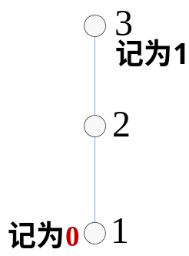
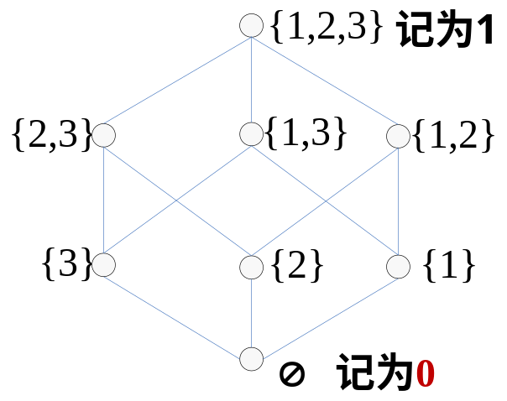
有补格
定义3：设<A, ≤ >是格，若存在元素a∈A，对于∀x∈A，都有
a ≤ x ，则称 a 为格<A, ≤ >的全下界。若存在元素a∈A，对于
∀x∈A，都有x ≤ a，则称 a 为格<A, ≤ >的全上界。
定理6：一个格若有全下（上）界，则是唯一的。
证明：设<A, ≤>有两个全下界a和b，且a ≠ b
∵a是全下界，∴b ∈ A，∴a ≤ b，
∵ b是全下界，a ∈ A ，∴b ≤ a，
于是a=b，与假设矛盾。
同理可证明若有全上界，也是唯一的。
全上界记为1，全下界记为0
A={1, 2, 3}, <A, ≤ >
A={1, 2, 3}, <P(A), ⊆ >

Slide 12
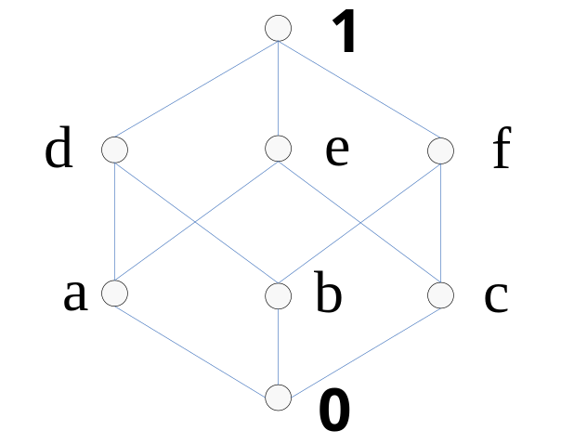
定义4：若一个格中存在全上界和全下界，则称该格为有界格。
有补格：有界格
例：S是一个有限集合，< P(S), ⊆>是一个格，
全下界为Ø，全上界是S，∴< P(S), ⊆>是有界格。
<R, ≤ >是格，但不存在全上界和全下界，不是有界格。
< I₊ , ≤ >， I₊ 上的小于等于关系是格，是否是有界格？
定理7：设<A, ≤ >是一个有界格，则对 ∀a ∈ A ，必有：
a∨1=1，a∧1=a，a∧0=0，a ∨ 0=a
因为：a ≤ 1 ⇒ a∨1=1，a∧1=a
0 ≤ a ⇒ a∧0=0，a ∨ 0=a

Slide 13
定义5：设<A, ≤ >是一个有界格，则对a∈A，若存在b∈A 使得 a∨b=1，a∧b=0，则称元素b是元素a的补元。
有补格：补元
注：(1) 定义中a, b是对称的，若a是b的补元，则b也是a的补元；
(2) 对a∈A，可以存在多个补元，也可以不存在补元。
1
1
1
b
a
a
b
c
a
b
c
c
0
0
0
0 与 1 互为补元
a 的补元是 b,c
b 的补元是 a,c
c 的补元是 a,b
0 与 1 互为补元
a 的补元是 b,c
c 的补元是 a
b 的补元是 a
是分配格
0 与 1 互为补元
a,b,c 无补元

Slide 14
定理8：在分配格中，如果元素a∈A有一个补元，则此补元是唯一的。
有补格的定义
证明：设 b 和 c 都是 a 的补元，且 b ≠ c
则 a∧b = a∧c = 0，a∨b = a∨c = 1
由分配格中定理4知 b = c，与假设矛盾。
定义6：在一个有界格中，如果每个元素都至少有一个补元，则称此格为有补格。
定义7：一个格如果既是有补格，又是分配格，则称为
有补分配格，把有补分配格中任一元素a的唯一补元记为 a。

Slide 15
有补格的演化图示
存在全上界1和全下界0
每个元素都至少有一个补元
注：如果是分配格，
元素的补元是唯一的。
有补格
格
有界格
同时也是分配格
任一元素a有唯一的补元，
记为 a
有补分配格

Slide 16
例3：证明在元素个数大于等于2的格中不存在以自身为补元的元素。
有补格
证明：反证法。假设存在x, x 以自身为补元，即
x∧x = 0, x∨x = 1,
∴x = 1 且 x = 0
设 y 是格中任一元素，则有0≤y≤1，于是x ≤ y ≤ x，
∴y = x = 1 = 0
∴格中只有一个元素，与已知矛盾。

Slide 17
例4：证明<P(A), ⊆>是有补分配格。
有补格
证明：(1) ∀S1,S2 ∈ P(A)，∵S1∪S2 是 S1 与 S2 的最小上界，
而S1∩S2是S1和S2的最大下界，∴<P(S), ⊆>是格
(2) 运算∪对∩，∩对∪都满足分配律，∴<P(S), ⊆>是分配格
(3) 对∀S∈P(A)，∵ Ø ⊆S，S ⊆ A
∴Ø和A分别是全下界和全上界 ∴<P(S), ⊆>是有界格
(4) 对∀S∈P(A)，S⊆A，于是 A- S ⊆A，即 A- S∈P(A)
∵(A-S)∪S = A，(A-S)∩S = Ø，∴ A-S是S的补元，
∴每个元素都有唯一的补元，所以<P(S), ⊆>是有补格
由(1)(2)(3)(4)知， <P(S), ⊆>是有补分配格。

Slide 18
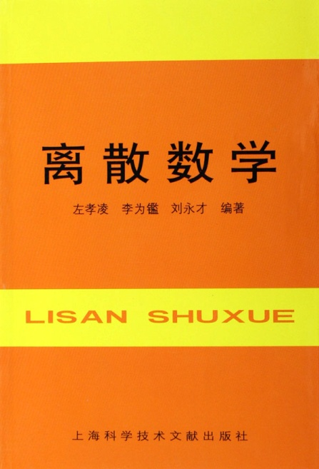
作业
认真看书和PPT！
Read This Book Seriously!

